Slide 1

تحويل الكسور إلى كسور عشرية
(6-6)

Slide 2
أهداف الدرس
تحويل كسر إلى عدد عشري باستخدام القسمة، ومعرفة أن العدد العشري الدوري كسر.

Slide 3
الكسور العشرية المنتهية والكسور العشرية الدورية
حول الكسور التالية إلى كسور عشرية:
كسور عشرية منتهية
0.75
=
9
0.4
=
2
12
5
0
7
5
0
4
12
9
6
٫
0 0 0
5
2
٫
0 0 0
كسور عشرية دورية
0.45
=
5
0.3
=
1
11
3
0
4
5
4
5
4
0
3
3
3
3
3
11
5
6
5
6
5
1
1
1
1
٫
0 0 0
0 0 0
3
1
٫
0 0 0
0 0 0

Slide 4
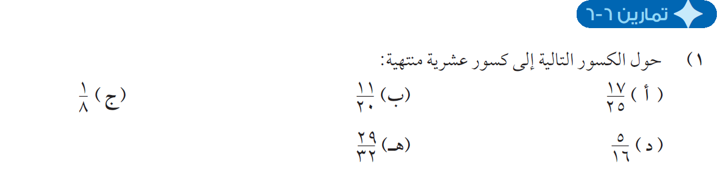
= 0.125
= 0.55
= 0.68
0
1
2
5
0
5
5
0
6
8
8
1
2
4
10
20
٫
0 0 0
20
11
٫
0 0 0
25
17
٫
0 0 0
= ٠.٩٠٦٢٥
= 0.3125
0
9
0
6
2
5
0
3
1
2
5
32
29
2
8
16
٫
0 0 0
0 0 0
16
5
2
4
8
٫
0 0 0
0 0 0

Slide 5
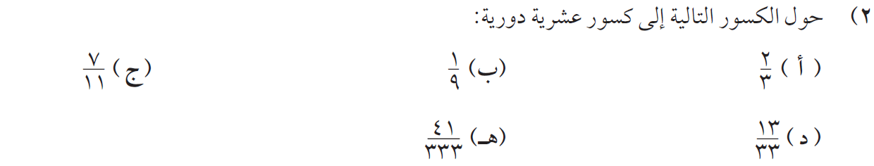
= 0.63
= 0.1
= 0.6
٫
٫
٫
0
6
3
6
3
6
0
1
1
1
1
1
0
6
6
6
6
6
11
7
4
7
4
7
1
1
1
1
2
2
2
2
٫
0 0 0
0 0 0
9
1
٫
0 0 0
0 0 0
3
2
٫
0 0 0
0 0 0
= 0.123
= 0.39
0
٫
٫
1
2
3
1
2
3
0
3
9
3
9
3
333
41
٫
0 0 0
0 0 0
33
13
٫
77
104
41
77
104
0 0 0
0 0 0
31
13
13
31

Slide 6
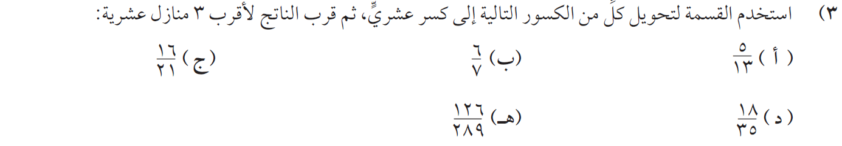
= 0.762
= 0.857
= 0.385
= ٠.٧٦١٩٠٤٧٦
= ٠.٨٥٧١٤٢٨٥٧
= ٠.٣٨٤٦١٥٣٨
= 0.436
= 0.514
= ٠.٤٣٥٩٨٦١٥٩
= ٠.٥١٤٢٨٥٧

Slide 7
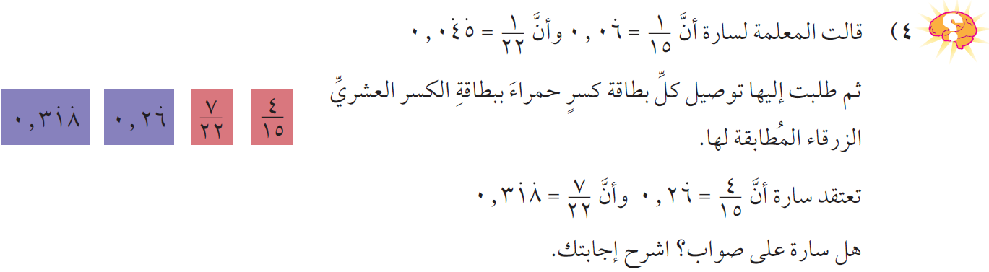
4
1
نعم سارة على صواب لأن كلا من و بهما رقم واحد يتكرر
وكلا من و بهما رقمين يتكرران
15
15
7
1
22
22

Slide 8
شكراً على المتابعة
كان معكم / أحمد الصباري

